Slide 1
STÁTNÍ SYMBOLY ČESKÉ REPUBLIKY

Slide 2
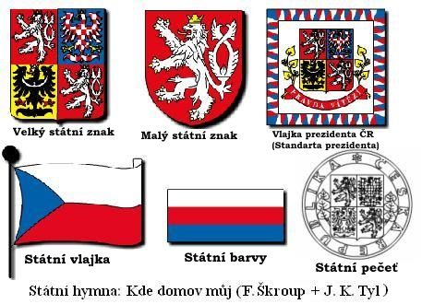
STÁTNÍ SYMBOLY ČESKÉ REPUBLIKY
Zákonem stanovené předměty, které si stát určil jako své oficiální označení.
Státní symboly České republiky:

Slide 3
STÁTNÍ SYMBOLY ČESKÉ REPUBLIKY
VELKÝ STÁTNÍ ZNAK
MALÝ STÁTNÍ ZNAK
STÁTNÍ BARVY
STÁTNÍ VLAJKA
STÁTNÍ PEČEŤ
STÁTNÍ HYMNA
VLAJKA PREZIDENTA REPUBLIKY (PREZIDENTSKÁ STANDARTA)

Slide 4
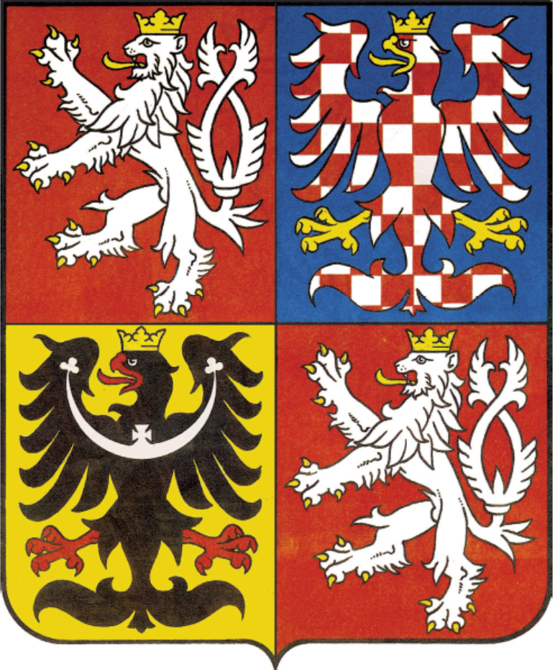
VELKÝ STÁTNÍ ZNAK
Symbolizuje státní moc.
Nejpoužívanější státní symbol.
Zdroje: Výchova k občanství pro 6. ročník, PhDr. Jana Skácelová, Mgr. Lenka Mrázová
Obrázek: https://www.mvcr.cz/clanek/statni-symboly-ceske-republiky.aspx

Slide 5
VELKÝ STÁTNÍ ZNAK
Tvořen čtvrceným štítem, v jehož prvním a čtvrtém červeném poli je stříbrný dvouocasý lev ve skoku se zlatou korunou a zlatou zbrojí.
Ve druhém modrém poli je stříbrno-červeně šachovaná orlice se zlatou korunou a zlatou zbrojí.
Ve třetím zlatém poli je černá orlice se stříbrným půlměsícem zakončeným jetelovými trojlístky a uprostřed s křížkem, se zlatou korunou a červenou zbrojí.
https://www.mvcr.cz/clanek/statni-symboly-ceske-republiky.aspx

Slide 6
MALÝ STÁTNÍ ZNAK
Tvořen červeným štítem, v němž je stříbrný dvouocasý lev ve skoku se zlatou korunou a zlatou zbrojí.
pověst O Bruncvíkovi.
https://www.ceskatelevize.cz/porady/10177109865-dejiny-udatneho-ceskeho-naroda/208552116230025-bruncvik/
https://www.mvcr.cz/clanek/statni-symboly-ceske-republiky.aspx

Slide 7
STÁTNÍ BARVY
Státní barvy jsou bílá, červená a modrá v uvedeném pořadí.
Obrázek: https://cs.wikipedia.org/wiki/St%C3%A1tn%C3%AD_barvy_%C4%8Cesk%C3%A9_republiky#/media/Soubor:Tricolour_of_the_Czech_Republic.svg
https://www.mvcr.cz/clanek/statni-symboly-ceske-republiky.aspx

Slide 8
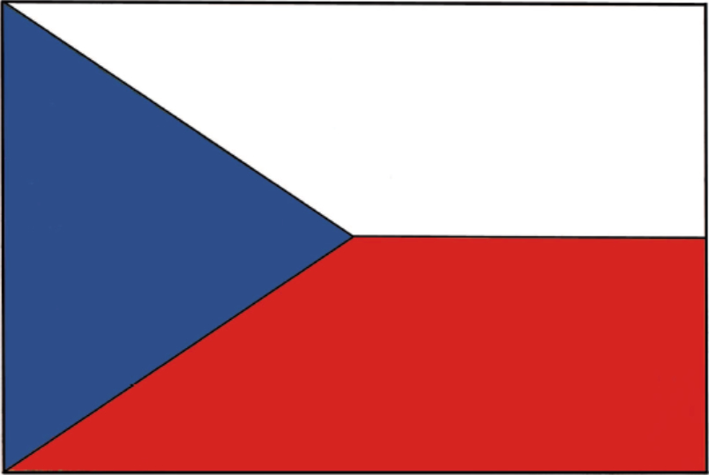
STÁTNÍ VLAJKA
Státní vlajka se skládá z horního pruhu bílého a dolního pruhu červeného, mezi něž je vsunut žerďový modrý klín do poloviny délky vlajky.
Poměr šířky vlajky k její délce je 2:3.
https://vlast.cz/vlajka-ceske-republiky/
https://www.mvcr.cz/clanek/statni-symboly-ceske-republiky.aspx

Slide 9
VLAJKA PREZIDENTA REPUBLIKY (PREZIDENTSKÁ STANDARTA)

Slide 10
VLAJKA PREZIDENTA REPUBLIKY (PREZIDENTSKÁ STANDARTA)
Vlajka prezidenta republiky (neboli standarta prezidenta ČR nebo prezidentská standarta) je bílá, s okrajem skládajícím se z plaménků střídavě bílých, červených a modrých.
Uprostřed bílého pole je velký státní znak.
Pod ním je bílý (stříbrný) nápis PRAVDA VÍTĚZÍ na červené stuze podložené žlutými (zlatými) lipovými ratolestmi.
Vlajku prezidenta republiky lze užít k označení sídla prezidenta republiky v době jeho přítomnosti v České republice a k označení dopravního prostředku používaného prezidentem republiky.
https://www.mvcr.cz/clanek/statni-symboly-ceske-republiky.aspx

Slide 11
STÁTNÍ PEČEŤ
Státní pečeť tvoří velký státní znak podložený lipovými ratolestmi po stranách, kolem něhož je opis "ČESKÁ REPUBLIKA".
Pečetidlo státní pečeti uchovává prezident republiky.
https://www.mvcr.cz/clanek/statni-symboly-ceske-republiky.aspx

Slide 12
STÁTNÍ HYMNA
Státní hymnu tvoří první sloka písně Františka Škroupa a Josefa Kajetána Tyla "Kde domov můj".
Státní hymnu lze hrát i zpívat při státních svátcích a při jiných příležitostech, je-li to obvyklé. https://www.mvcr.cz/clanek/statni-symboly-ceske-republiky.aspx
Text napsal: Josef Kajetán Tyl
Hudbu složil: František Škroup
https://www.mzv.cz/file/2422029/CESKA_FILHARMONIE.mp3
https://brno.rozhlas.cz/zeme-ceska-domov-muj-nasi-hymnu-jiste-zazpivate-vsechny-ctyri-sloky-zna-ale-jen-8348831
https://www.ceskatelevize.cz/ivysilani/11728875670-hymna-cr/

